Slide 1
머신 러닝 예제 정리
2020.10.5
2018875013 김영훈

Slide 2

Azure machine learning studio 를 이용
머신 러닝이란
인공지능의 한 분야로 컴퓨터가 학습할 수 있도록 하는 알고리즘과 기술을 개발하는 분야.
타이타닉 생존여부를 실습해 보기 위해 azure machine learning studio를 이용함.

Slide 3
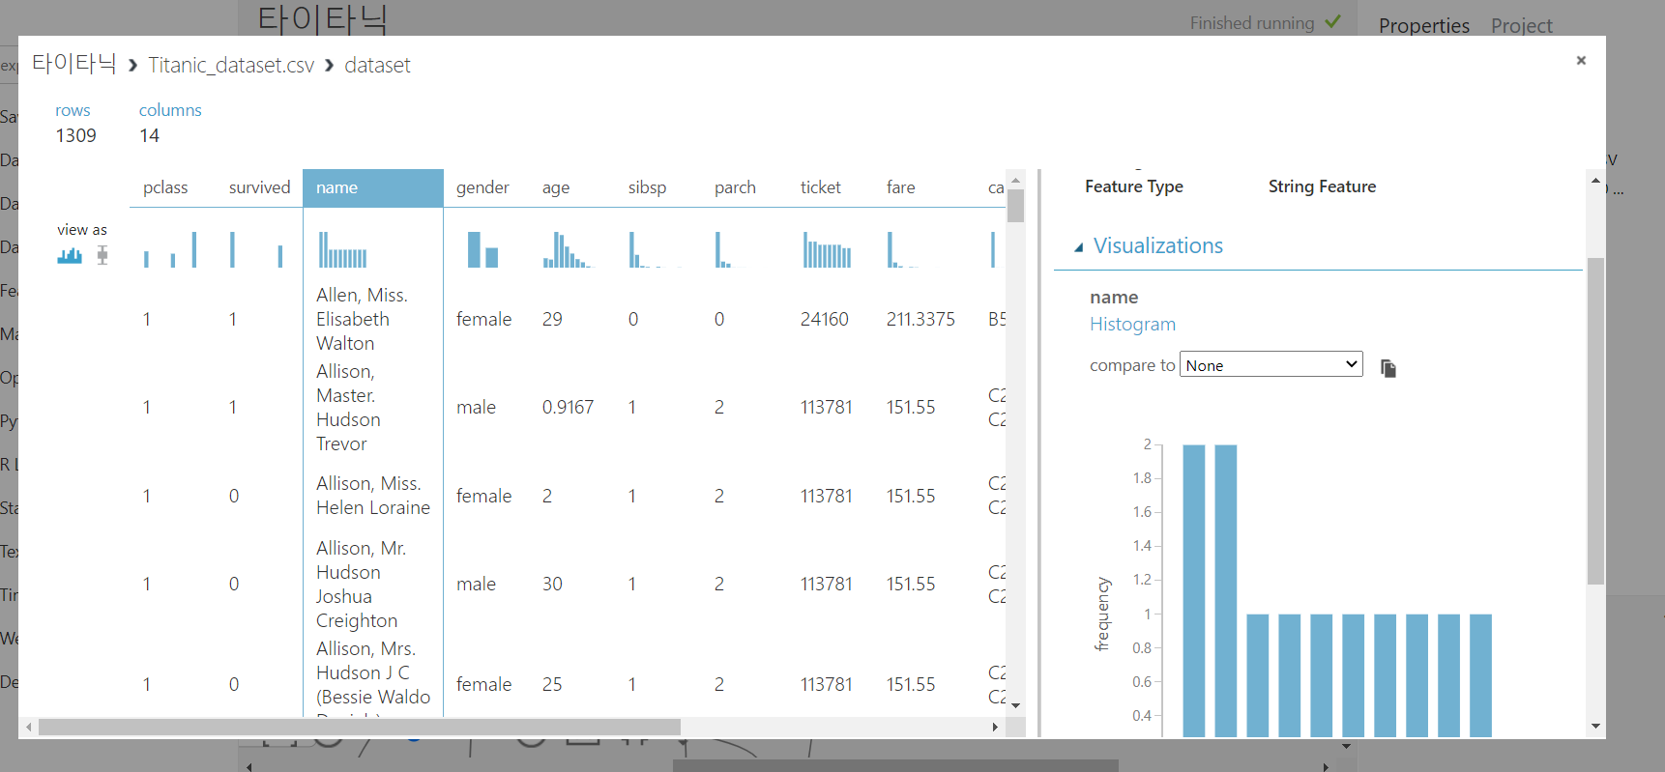
Saved Datasets
이미 존재하는 데이터를 가져온다.
엑셀파일을 하나씩 확인하지 않아도 한눈에 데이터가 어떻게 분포되어 있는지 알 수 있다.

Slide 4
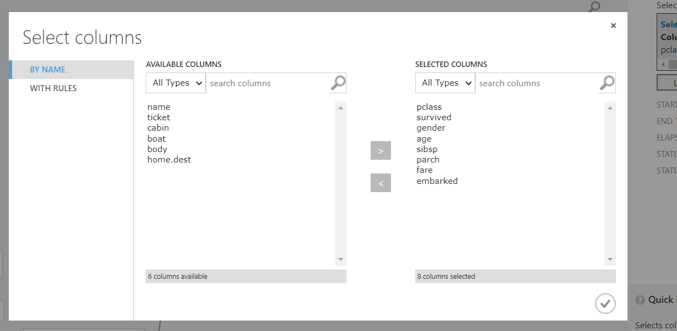
Feature(입력 변수) 선택
name, ticket, cabin, boat, body, home.dest 는 생존결과에 크게 영향을 끼치지 않기 때문에 feature에 선택하지 않는다.

Slide 5
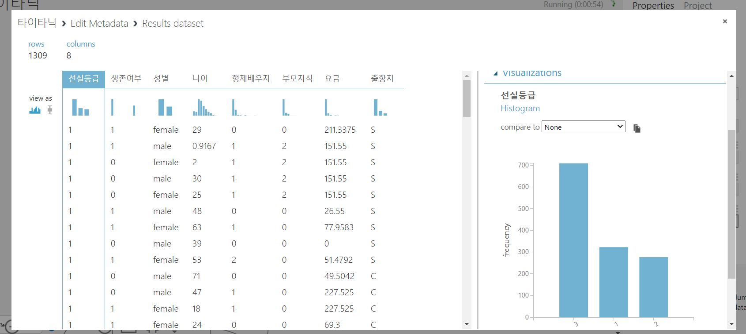
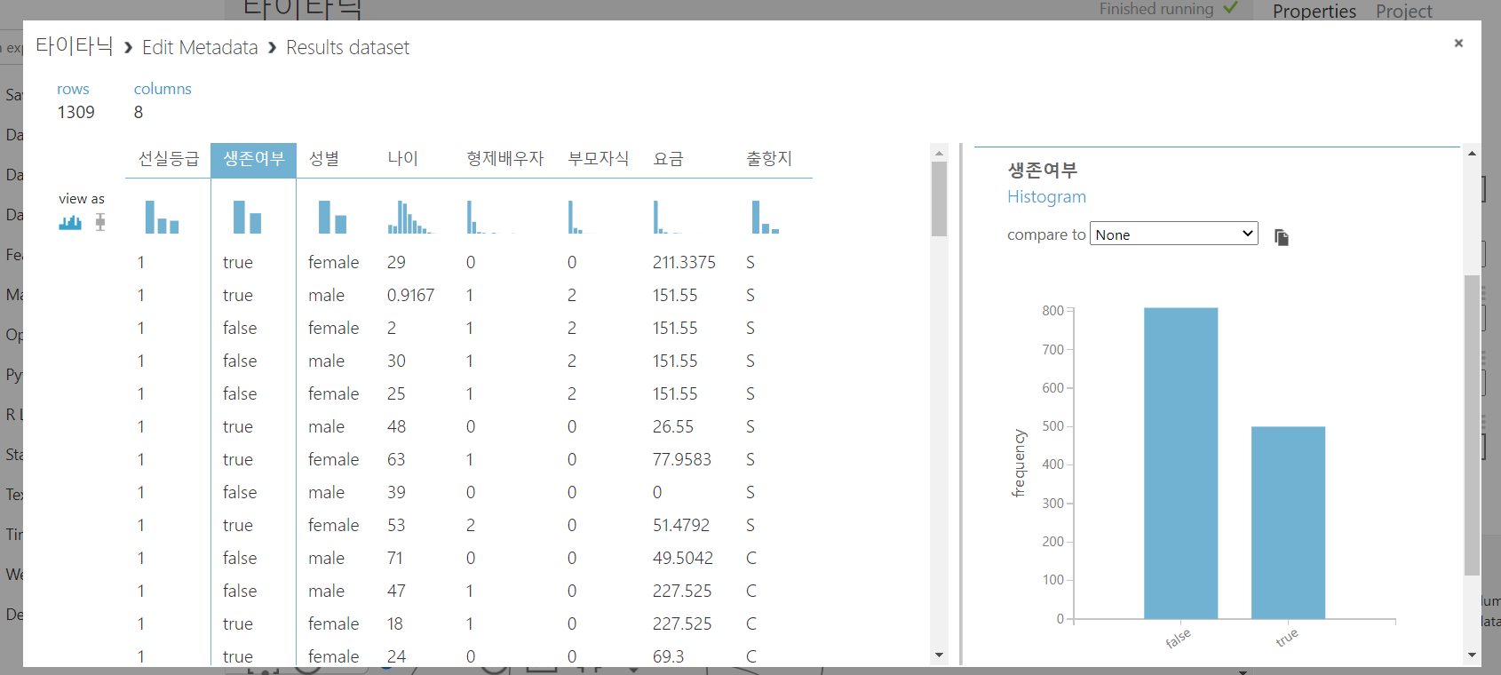
Edit Metadata
컬럼의 이름들을 알기 쉽게 변경한다.
선실등급은 클래스를 구분해 놓은 것이므로 수가 아닌 형태로 바꾸어야 한다. 이때 속성에서 카테고리를 수로 인식하면 안되는 데이터로 수정해야 한다.
생존여부는 feature가 아닌 영향을 받는 label이므로 수정해야 한다.

Slide 6
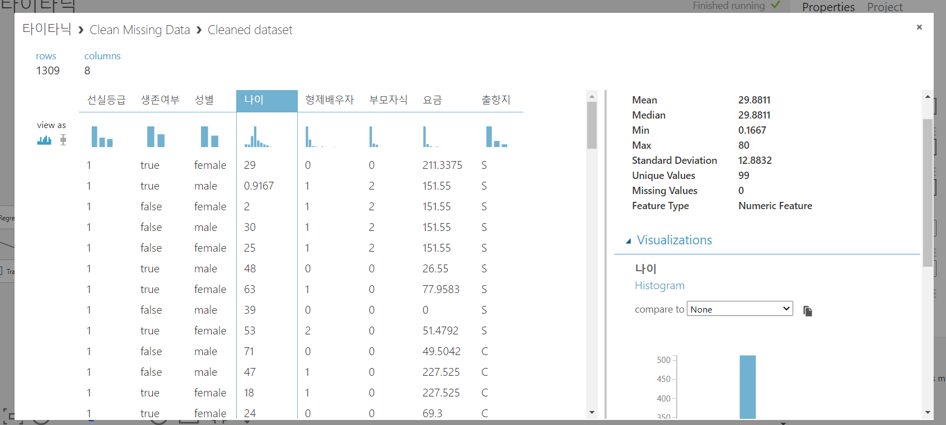
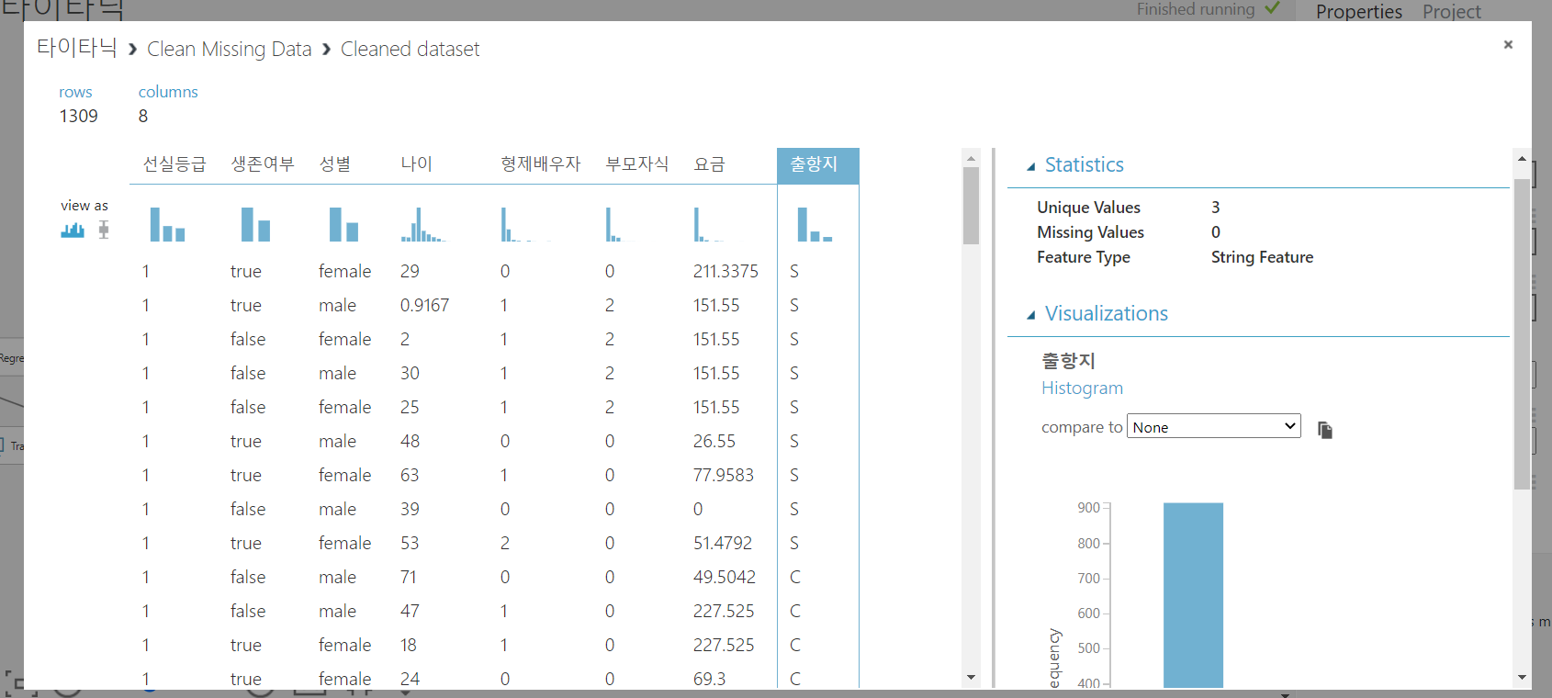
Clean missing data
나이나 요금 등 수로 이루어진 컬럼들에 빠진 값들을 채워 넣기 위한 방법으로 평균으로 대체하는 것을 선택한다.
출항지 같은 경우는 수가 아니므로 최빈값을 통해 빠진 값들을 채워 넣는다.

Slide 7
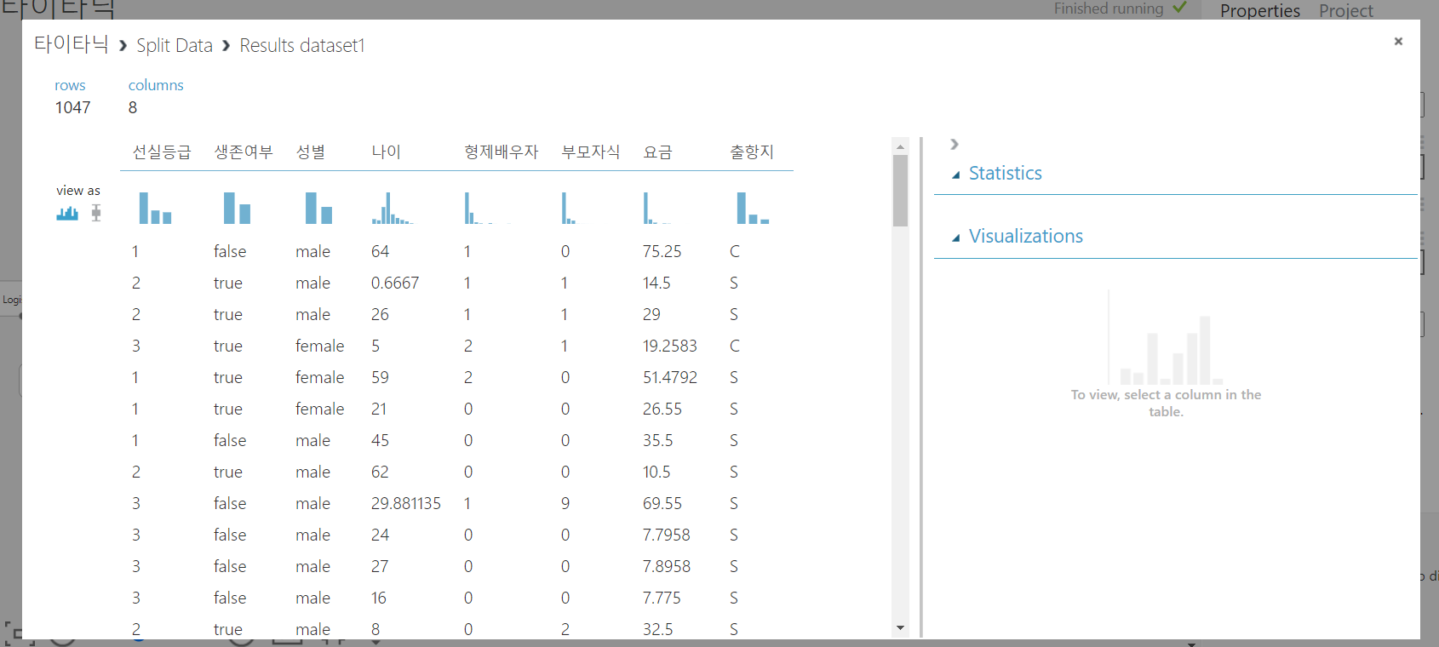
Split data
데이터를 모두 학습시키는게 아니라 학습을 시킬 부분(80%)과 학습시킨 모델을 평가할 부분(20%)을 나눈다. 데이터가 정렬된 상태로 있기 때문에 그대로 split을 하면 안되므로 random하게 해야 한다.

Slide 8
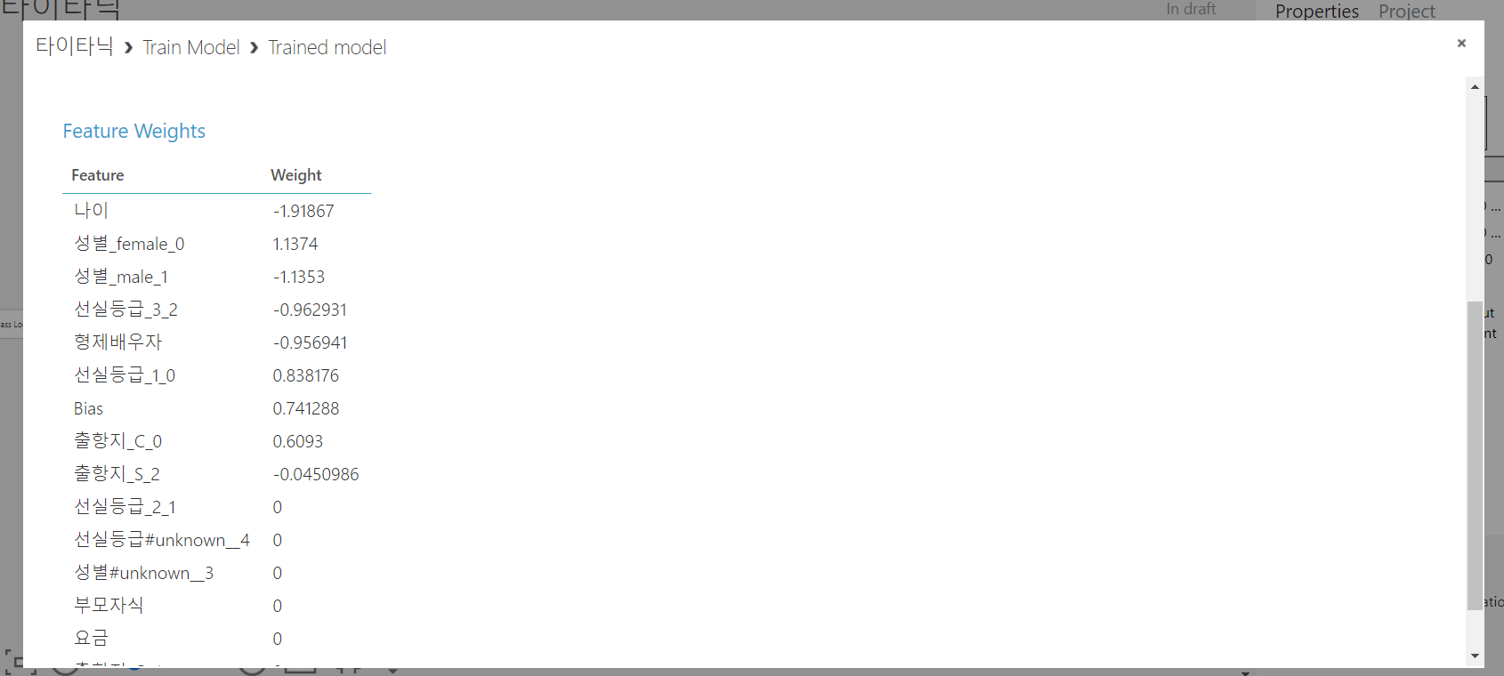
알고리즘 선택, Train model
Initialize model 은 어떤 알고리즘을 사용해 머신 러닝 모델을 만들 것인지 선택. 예로 logistic regression, support vector machine 을 선택함.
Train model 의 왼쪽에는 모델을 학습 시킬 때 어떤 알고리즘을 사용할지, 오른쪽에는 알고리즘을 어떤 데이터로 학습 시킬 지에 대해 연결하는 부분이 있다.

Slide 9
학습된 모델 분석
Weight=> 나이= -1.9, 형제배우자 = -0.95, 요금 = 0
Label(생존여부) = -1.9 * 나이(feature) + 0 * 요금 (feature) + -0.7 * 형제배우자 수 (feature) + bias(0.74)
즉 나이가 많아 지면 생존여부는 낮아지고 요금은 어떤 값을 넣어도 상관이 없고 형제 배우자수도 마찬가지로 많을수록 생존여부가 낮아진다는 것을 알 수 있다.
성별이 남성인 경우 -1.1 여성인 경우 1.1이므로 여성이 더 생존 확률이 높다는 것을 알 수 있다.

Slide 10
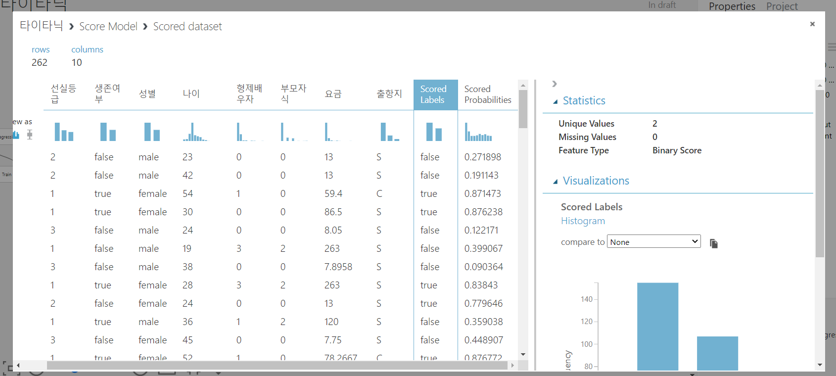
Score model
만들어진 모델이 얼마나 뛰어난 성능을 가지고 있는지 판단한다.
왼쪽에는 테스트를 하고 싶은 만들어진 모델과 연결하고 오른쪽에는 어떤 데이터로 평가를 할 것인지를 연결하는 부분이 있다.

Slide 11
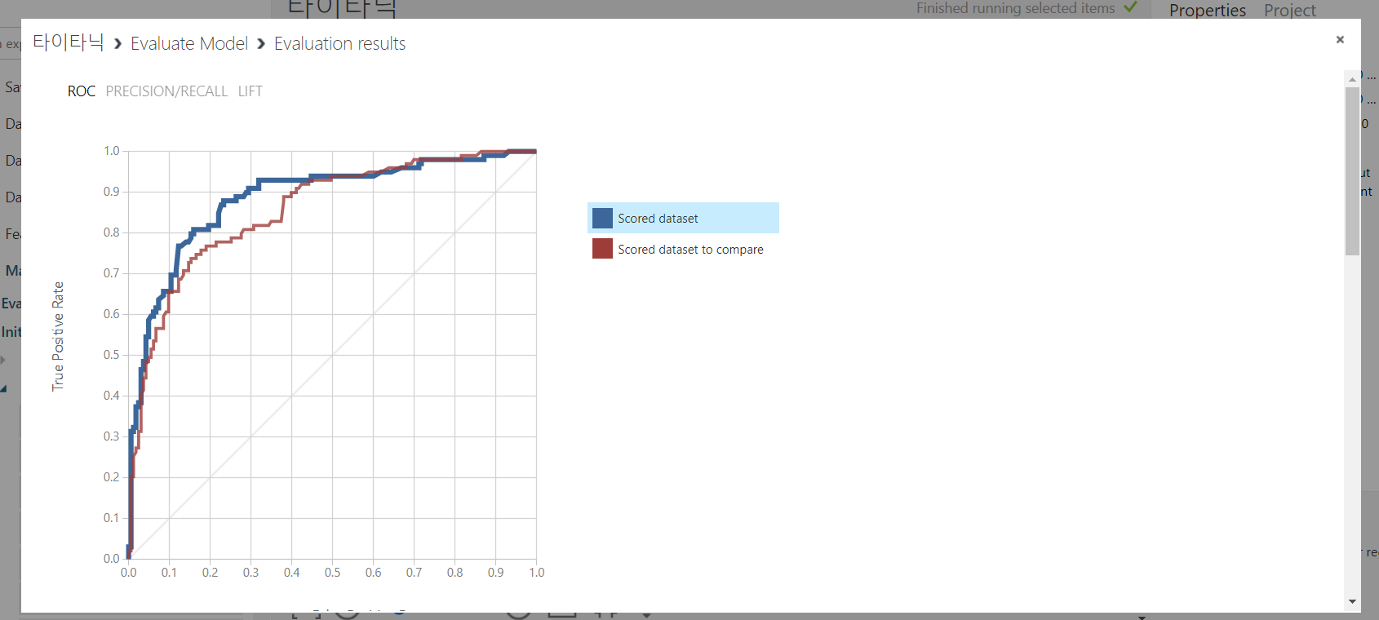
Evaluate model
만든 모델의 전반적인 성능을 판단.
logistic regression, support vector machine의 다른 알고리즘을 사용 했을 때의 성능 비교

Slide 12
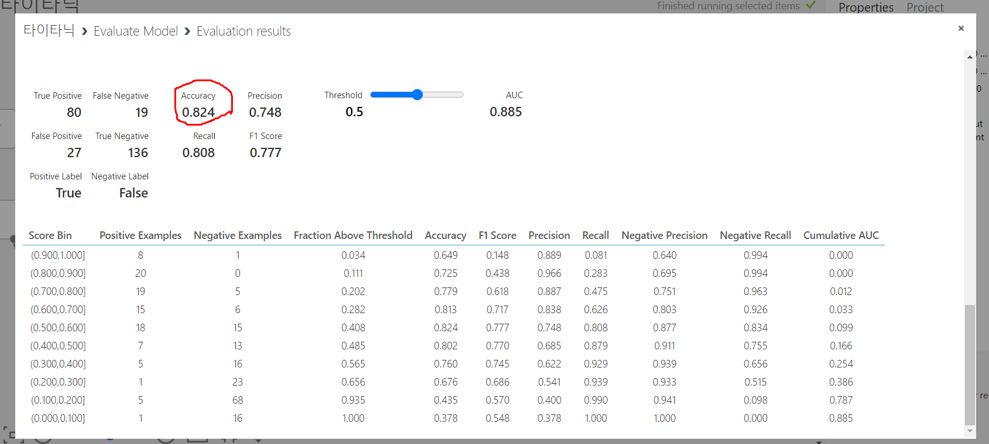
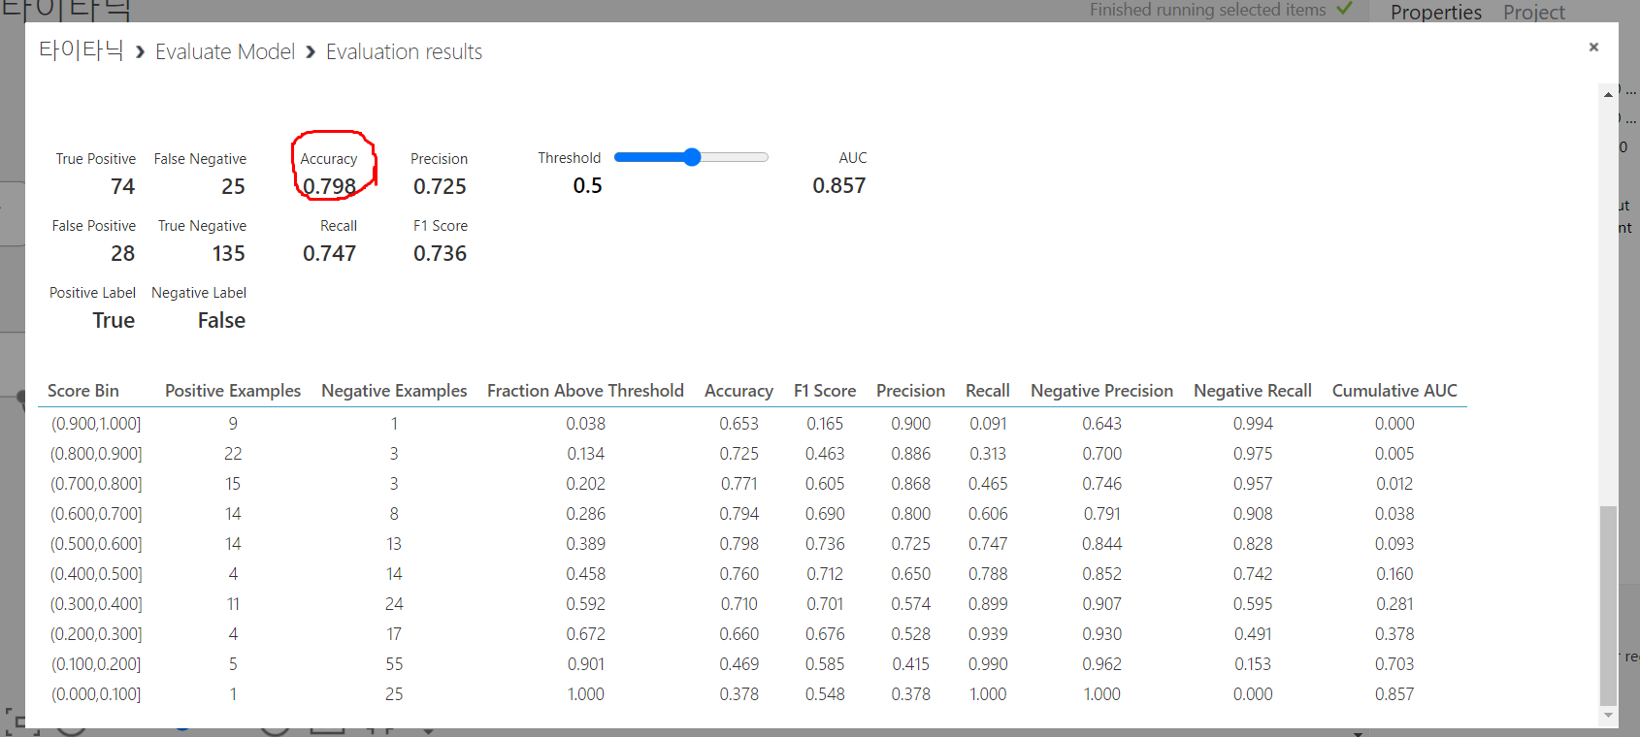
정확도 비교
logistic regression 일경우
support vector machine 일경우
-즉 logistic regression의 모델이 성능이 더 좋다

Slide 13
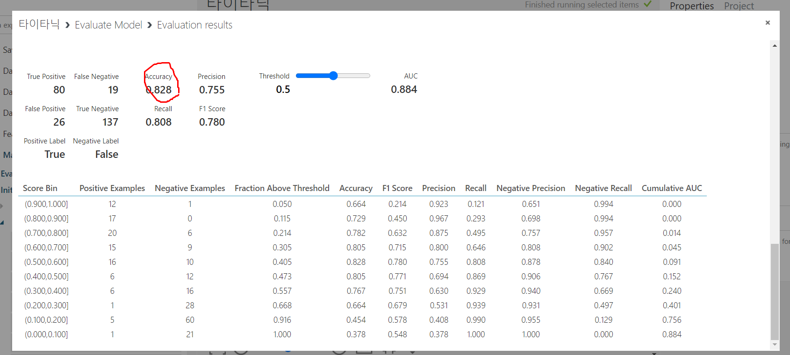
알고리즘 변경
Bayes point Machine 을 이용하면 보다 더 나은 성능의 모델을 만들 수 있다.

Slide 14
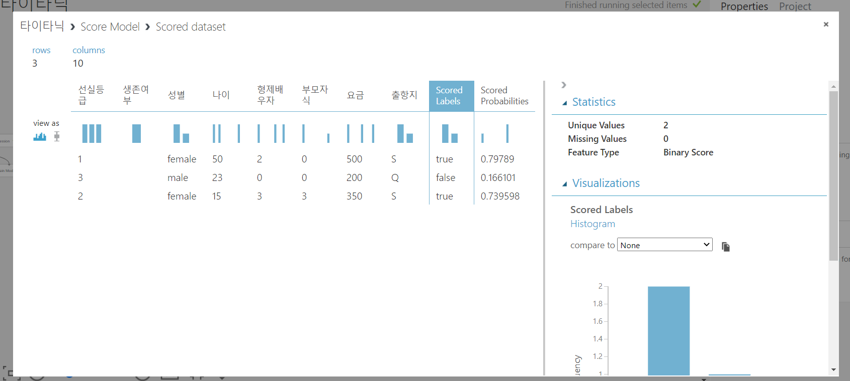
직접 새로운 데이터 입력
Enter data manually 에서 준비 되어 있는 데이터가 아닌 직접 새로운 데이터를 만든다. 알고 싶은 생존여부만 제외하고 값을 입력한다.
이를 통해 직접 입력한 새로운 데이터의 결과를 예측 해 볼 수 있다.

Slide 15
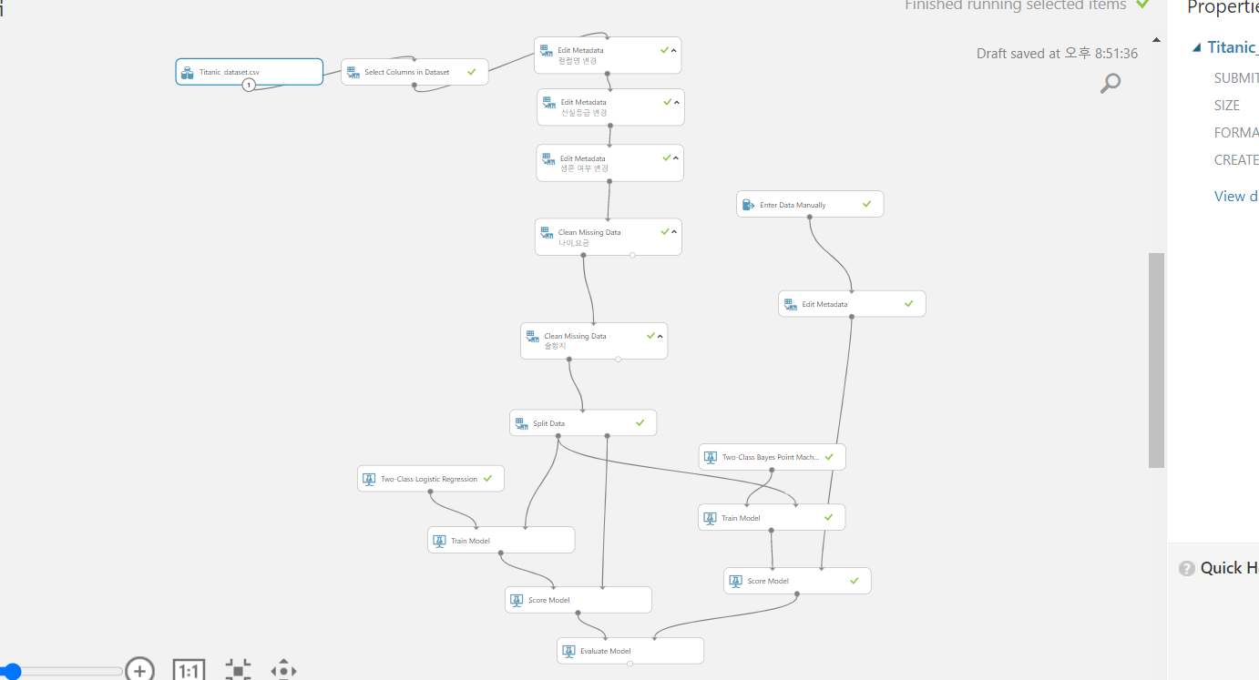
정리

